Slide 1

ĐIỀU KHIỂN THIẾT BỊ BẰNG SÓNG HỒNG NGOẠI
Trường Điện – Điện tử, Đại Học Bách Khoa Hà Nội
GVHD: TS. Ngô Vũ Đức
Nhóm Sinh Viên: Trịnh Hoàng Tân
Hoàng Tuấn Hiệp
Tống Đình Luân Dương

Slide 2
ĐIỀU KHIỂN THIẾT BỊ BẰNG SÓNG HỒNG NGOẠI
Tự động hóa bốn thiết bị trong nhà như đèn, quạt, đèn ngủ và ti vi.
Sử dụng Arduino Nano để điều khiển vì kích thước của nó nhỏ và không yêu cầu thêm lập trình bên ngoài. Arduino sẽ được lập trình điều khiển rơle theo nút bấm trên remote. Cảm biến TSOP 1838T được nối với Arduino, đọc tín hiệu và gửi đến Arduino. Arduino giải mã tín hiệu và bật /tắt các thiết bị tương ứng.

Slide 3
TABLE OF CONTENTS
01
02
Tổng Quan Dự Án
Phân Tích Thiết Kế
03
04
Báo Cáo Kết Quả
Đánh Giá Kết Luận

Slide 4
01
Tổng Quan Dự Án

Slide 5
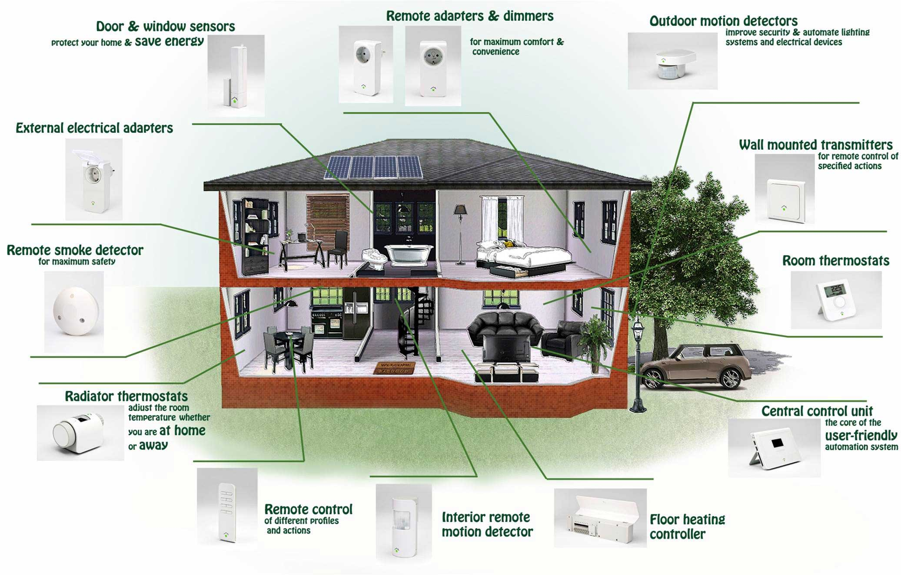
Survey
Ngày nay mô hình nhà thông minh đang vô cùng phổ biến trong xã hội. Trong mỗi ngôi nhà đều có rất nhiều thiết bị điện tử.
Vì vậy nhu cầu quản lý, kiểm soát thiết bị tiện lợi đang rất cấp thiết. Đã có nhiều mô hình quản lý bằng smartphone kết nối sóng wifi. Nhưng mô hình này khá đắt đỏ và phụ thuộc vào tốc độ mạng.
Sử dụng sóng hồng ngoại có thể điều khiển được thiết bị trong phạm vi ngôi nhà với giá thành rẻ, hợp lý, sử dụng tiện lợi trong mọi hoàn cảnh.

Slide 6
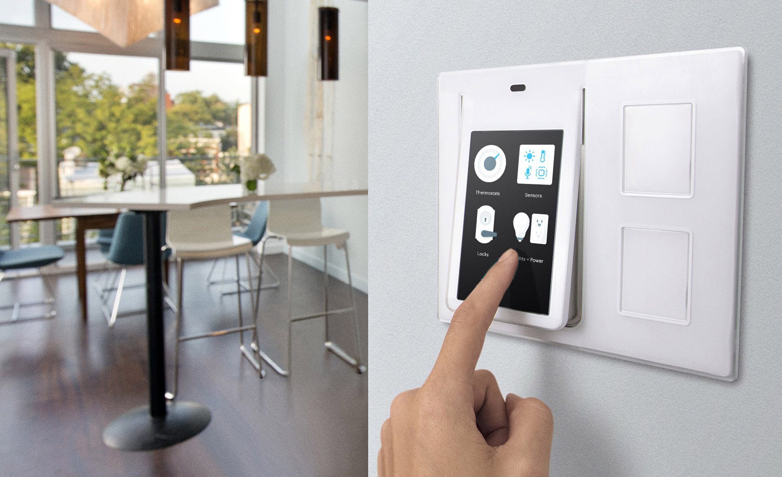
Mục Tiêu
Có thể điều khiển thiết bị trong nhà thông qua cảm biến hống ngoại.
Điều khiển được ở một khoảng cách xa nhất định.
Giá thành sản xuất không quá đắt.
Thiết bị điều khiển chạy ổn định , dễ sử dụng, dễ sửa chữa.
Có thể phát triển mở rộng, nâng cao thiết bị.

Slide 7
Nội dung đề tài
Tìm hiểu nguyên lý hoạt động của mạch.
Phân tích, thiết kế, thi công mạch.
Phương pháp thực hiện
Tham khảo tài liệu trên mạng, thư viện.
Báo cáo và thảm khảo giảng viên hướng dẫn.

Slide 8
Cơ sở lý thuyết Công cụ sử dụng

Slide 9
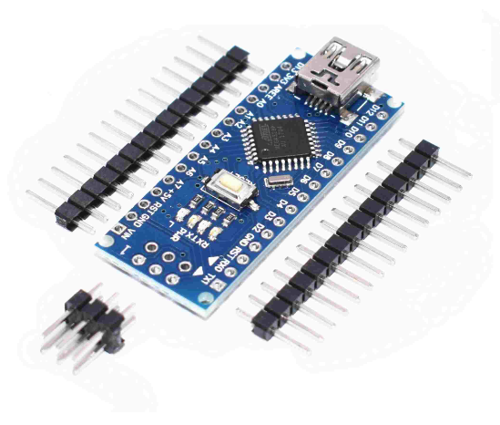
Sử dụng mạch Arduino Nano:
Arduino Nano có chức năng tương tự như Arduino Duemilanove nhưng khác nhau về dạng mạch. Nano được tích hợp vi điều khiển ATmega328P, giống như Arduino UNO. Sự khác biệt chính giữa chúng là bảng UNO có dạng PDIP (Plastic Dual-In-line Package) với 30 chân còn Nano có sẵn trong TQFP (plastic quad flat pack) với 32 chân.

Slide 10
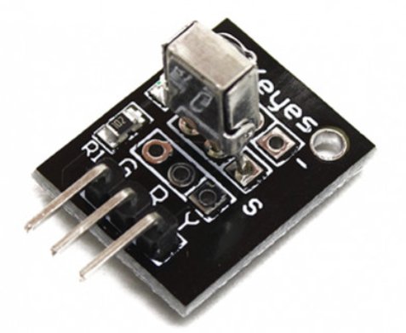
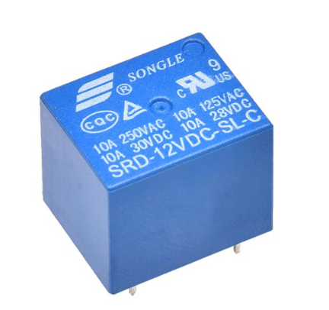
TSOP 1838:
Đây là cảm biến hồng ngoại, nhận tín hiệu của từ Remote. Cảm biến này có ba chân Vcc, GND và OUT; điện áp hoạt động từ 3,7 đến 5V.
Relay 12V:
Sử dụng thêm Transitor kèm theo mỗi relay. Transistor nhằm dùng để đóng / ngắt relay và diode được nối song song với relay nhưng theo chiều ngược lại, để tránh dòng ngược.

Slide 11

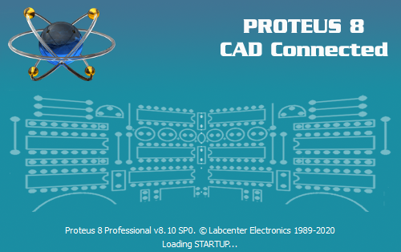
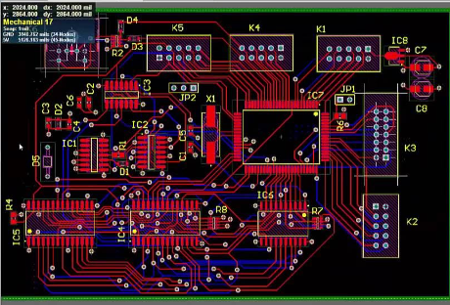
Sử dụng các công cụ mô phỏng, lập trình cho Arduino:
Arduino IDE
Proteus
Altium

Slide 12
02
PHÂN TÍCH THIẾT KẾ

Slide 13
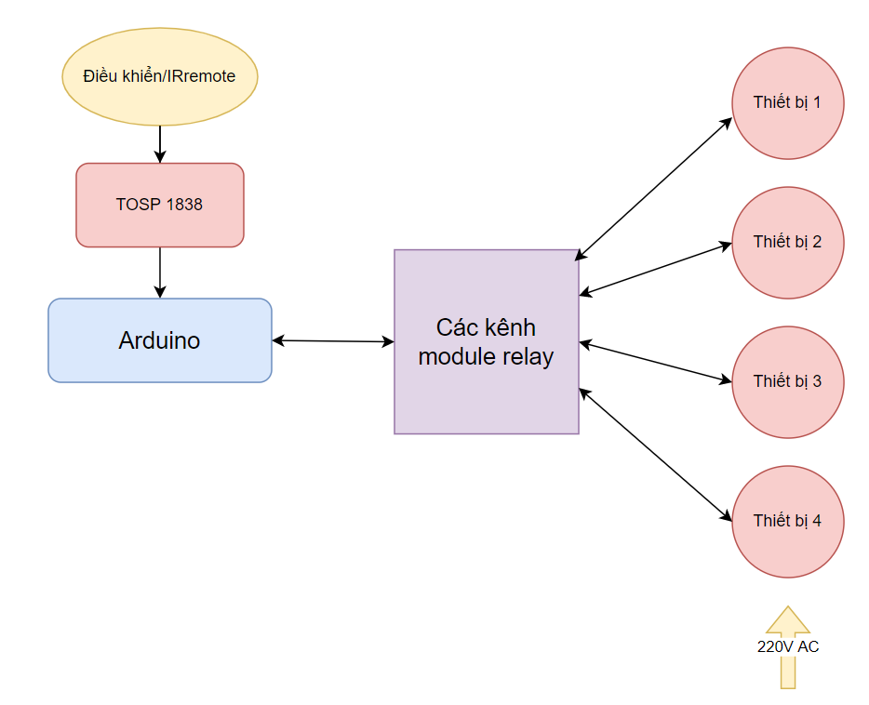
SƠ ĐỒ KHỐI
Bộ điều khiển chính nằm ở khối Arduino.
Khối TSOP 1838 nhận tín hiệu điều khiển từ Khối Remote và kết nối tới Arduino
Arduino sẽ điều khiển bật tắt thiết bị thông qua Relay

Slide 14
Group's product specification.

Slide 15
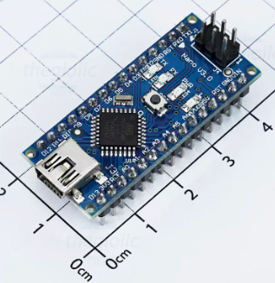
Group's product specification
- Arduino là bộ điều khiển chính.
- Cảm biến TSOP 1838T để nhận tín hiệu từ xa.
- Chân đầu ra của cảm biến được nối với Arduino, khi nhấn bất kỳ nút nào trên remote, IR LED của remote sẽ gửi tín hiệu được mã hóa, tín hiệu này được nhận bởi cảm biến và gửi đến Arduino, Arduino giải mã tín hiệu và bật và tắt thiết bị tương ứng.
- Rơle 12V được sử dụng để bật/tắt các thiết bị.

Slide 16
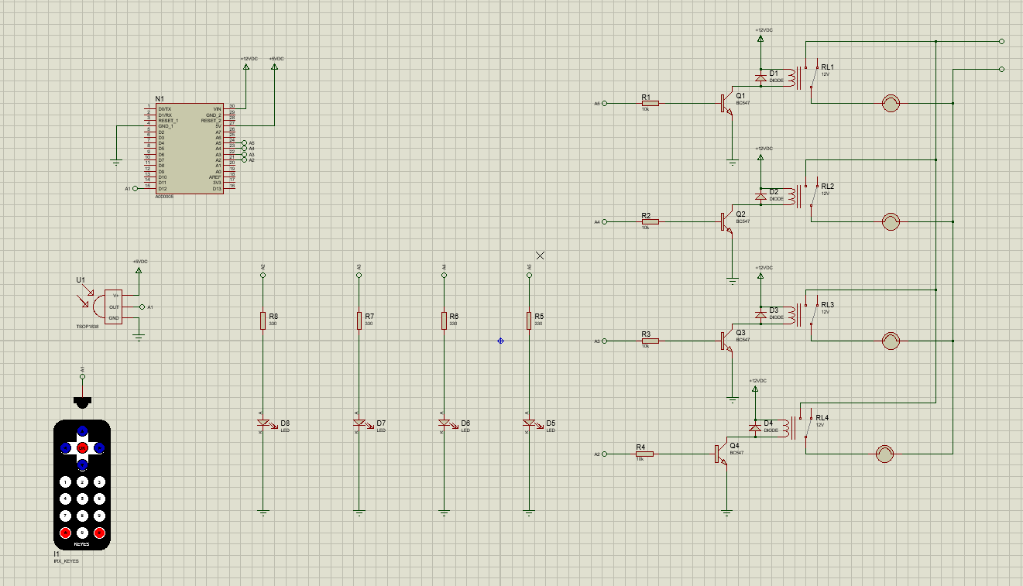
SƠ ĐỒ NGUYÊN LÝ
Chân đầu ra của cảm biến được nối với chân D12 của Arduino, các chân còn lại của cảm biến được nối với Vcc và GND.
Các chân A2, A3, A4 và A5 của Arduino được nối với các chân B của transistor thông qua điện trở 10K . Chân E được nối với chân GND và chân C được nối với chân cuộn dây (coil) của relay. Chân khác của rơle được cấp nguồn 12V
Các thiết bị được kết nối với nguồn điện thông qua chân C (Chung) và NO (Thường mở) của rơle

Slide 17
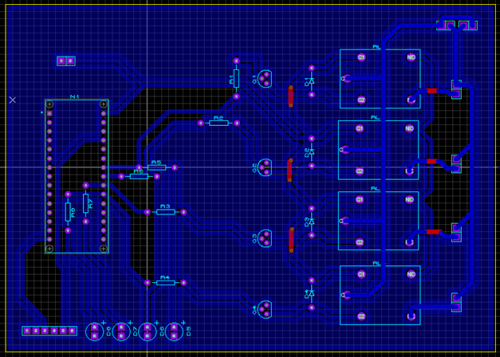
SƠ ĐỒ MẠCH IN
Thiết kế mạch in trên Proteus

Slide 18
Lập trình Arduino

Slide 19
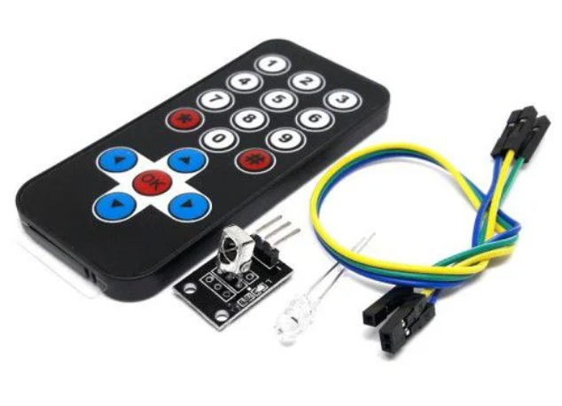
2 Phần Code
Lập Trình Lấy Địa Chỉ Nút Remote
Sử dụng IR remote đi kèm với TSOP 1838

Slide 20
CODE 1
#include< IRremote.h>
IRrecv irrecv(12);
decode_results results;
void setup(){
Serial.begin(9600);
irrecv.enableIRIn();
}
void loop(){
if (irrecv.decode(&results)) {
Serial.println(results.value, HEX);
irrecv.resume();
}
}

Slide 21
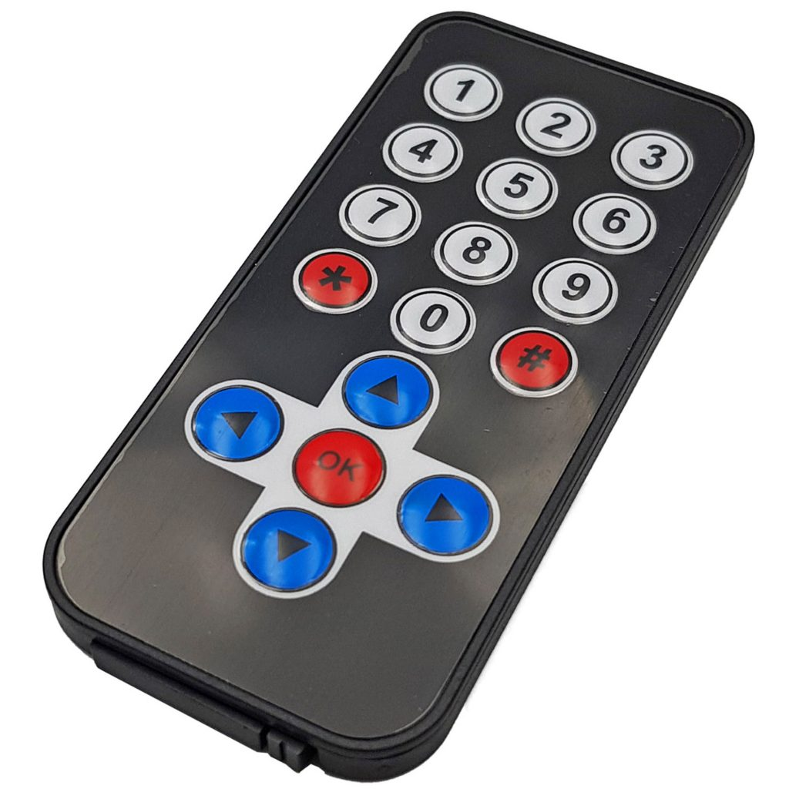
Kết quả
Khi lấy địa chỉ nút , nhóm em chọn 4 nút đầu (1, 2, 3, 4) tương ứng với đầu ra của 4 relay. Khi chạy code là ấn nút lấy địa chỉ nhóm em thu được địa chỉ từng nút như sau:
Nút số 1: 3125149440
Nút số 2: 3108437760
Nút số 3: 3091726080
Nút số 4: 3141861120

Slide 22
CODE 2
Vì phần code 2 này khá là dài , nó là phần lập trình điều khiển chính cho Arduino nên nhóm em không thể đưa vào slide.
Phần code này sẽ lấy địa chỉ đầu vào của 4 nút đã đọc được ở phần code 1 , và lập trình kết nối tương ứng với đầu ra 4 relay để điều khiển 4 thiết bị tương ứng
Trong khuôn khổ bài tập lớn này nhóm em chủ yếu sử dụng mạch để điều khiển bật tắt đèn.

Slide 23
03
BÁO CÁO KẾT QUẢ

Slide 24
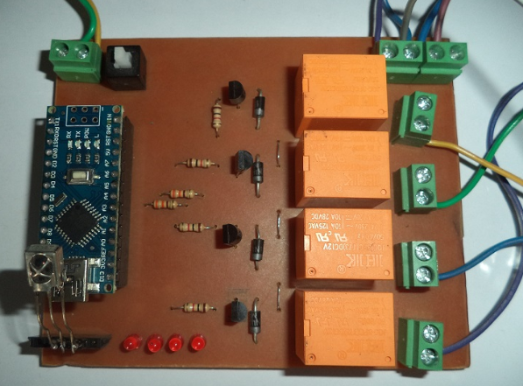
MẠCH THỰC TẾ

Slide 25
KẾT QUẢ ĐẠT ĐƯỢC
Trong khuôn khổ bài tập lớn nhóm em chỉ sử dụng điều khiển đèn, thực tế có thể bổ sung thêm quạt, điều hoà,.. và một vài thiết bị cơ bản khác trong gia đình.
Nhận xét:
Mạch đáp ứng được nhu cầu điều khiển thiết bị.
Khoảng cách đủ xa để sử dụng được trong gia đình.
Mạch chạy ổn định, ít bị ảnh hưởng bởi các tín hiệu bên ngoài.

Slide 26
04
ĐÁNH GIÁ, KẾT LUẬN

Slide 27
Những vấn đề giải quyết được
Những vấn đề nghiên cứu:
Nghiên cứu sử dụng vi điều khiển Arduino nano.
Nghiên cứu cách sử dụng IC hồng ngoại TSOP 1838.
Sử dụng ngôn ngữ C để lập trình cho vi điều khiển.
Thiết kế phần cứng bằng các phần mềm vẽ mạch điện tử chuyên dụng.
Lựa chọn, tính toán các thông số linh kiện được dùng trong mạch.
Thi công phần cứng, kiểm tra phần cứng nếu phát hiện hư hỏng.
Những vấn đề hoàn thành:
Hoàn thành mạch, đáp ứng nhu cầu đặt ra.
Hoàn thành chương trình cho vi điều khiển.
Mạch chạy đúng với chức năng của vi điều khiển.
Hoàn thành đề tài đúng kế hoạch và thời gian quy định.
Những hạn chế của đề tài:
Khoảng cách điều khiển còn hạn chế.
Chương trình vẫn còn vài lỗi nhỏ

Slide 28
Hướng Phát Triển
Hoàn thành mạch để đảm bảo tính tin cậy, chính xác nhằm áp dụng vào thực tiễn.
Tích hợp nhiều chức năng trên 1 phím, hạn chế số lượng phím điều khiển, thu nhỏ kích thước thiết bị.
Mở rộng thêm các chức năng nâng cao như: tự tắt khi không có người sử dụng,…

Slide 29

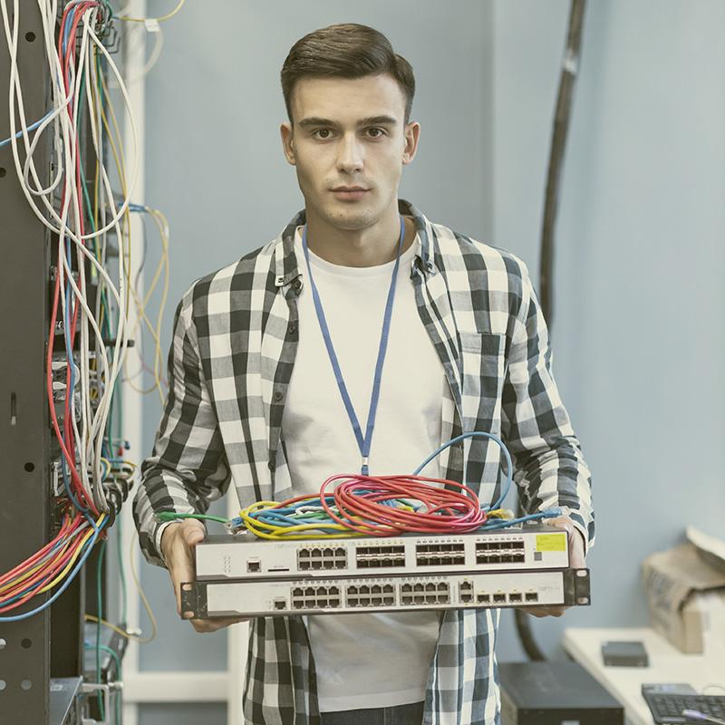
THANKS!

